Slide 1
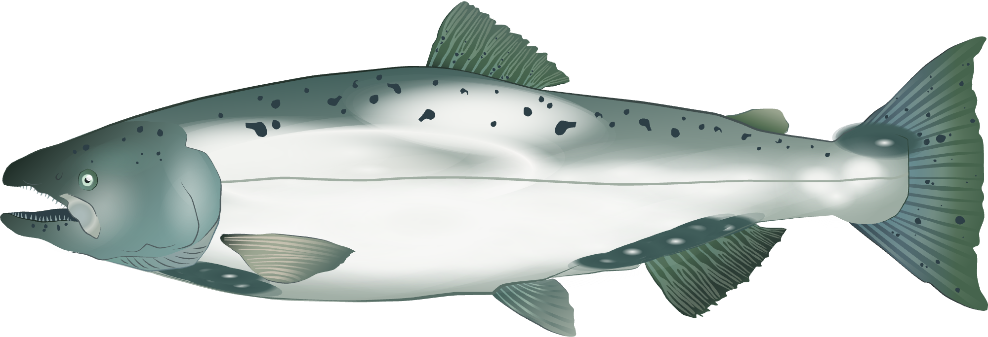


α
α
β
β
β
Ɣ
α

